Slide 1
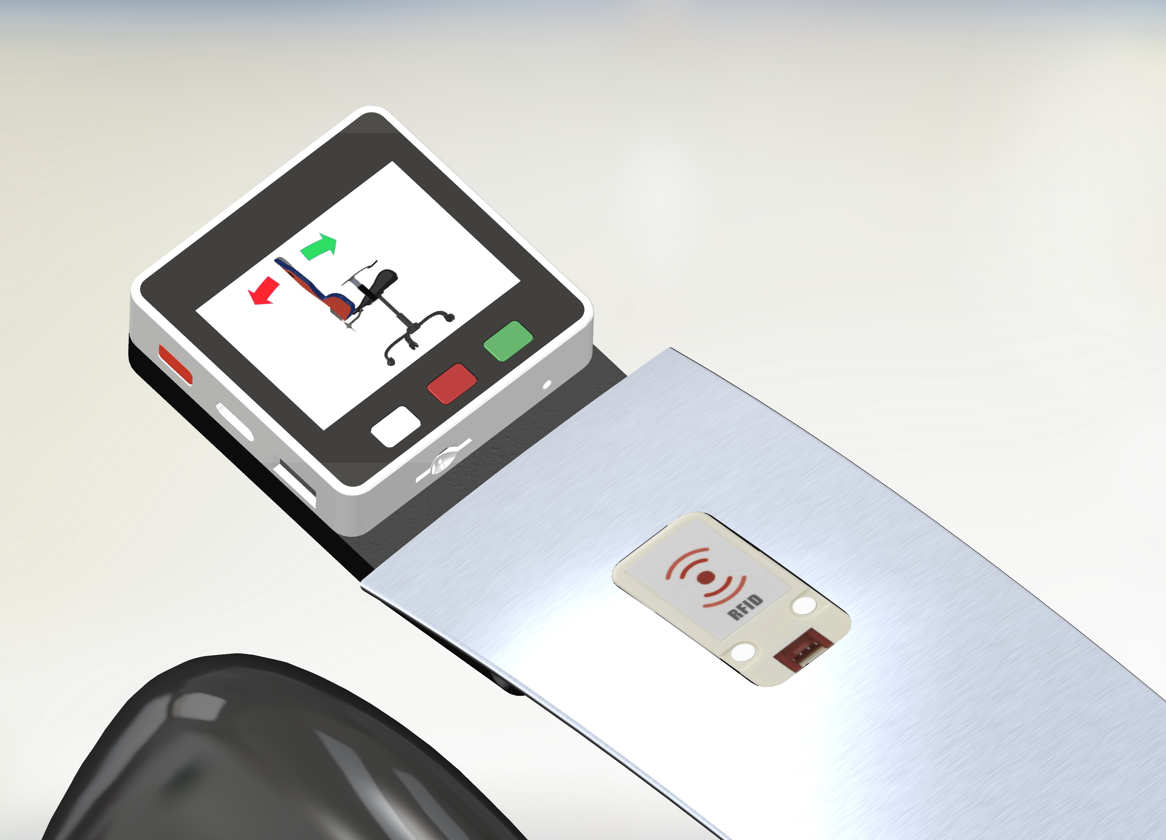
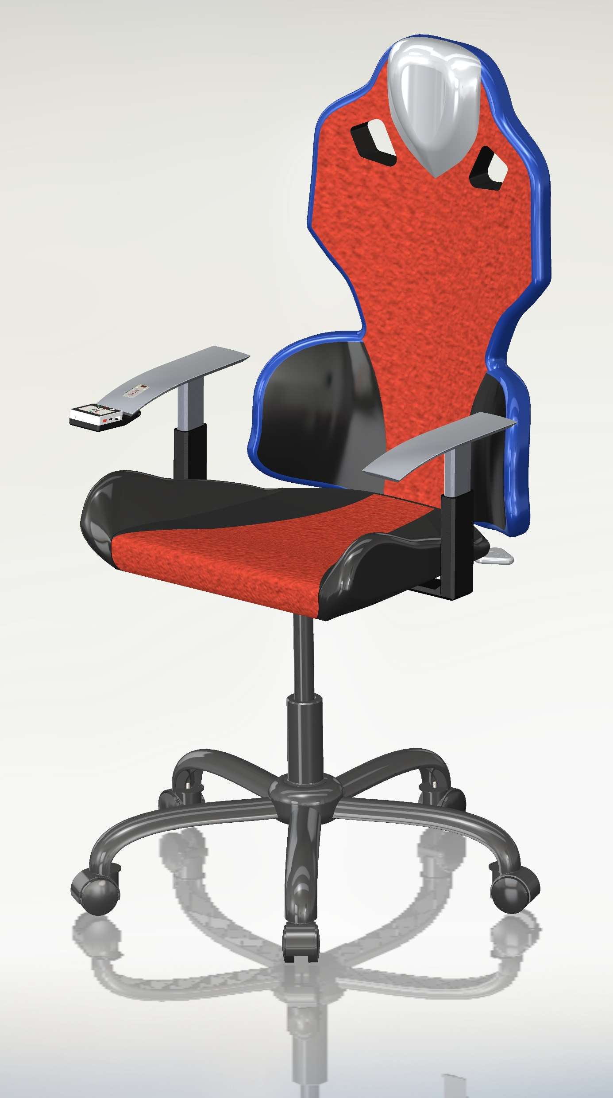
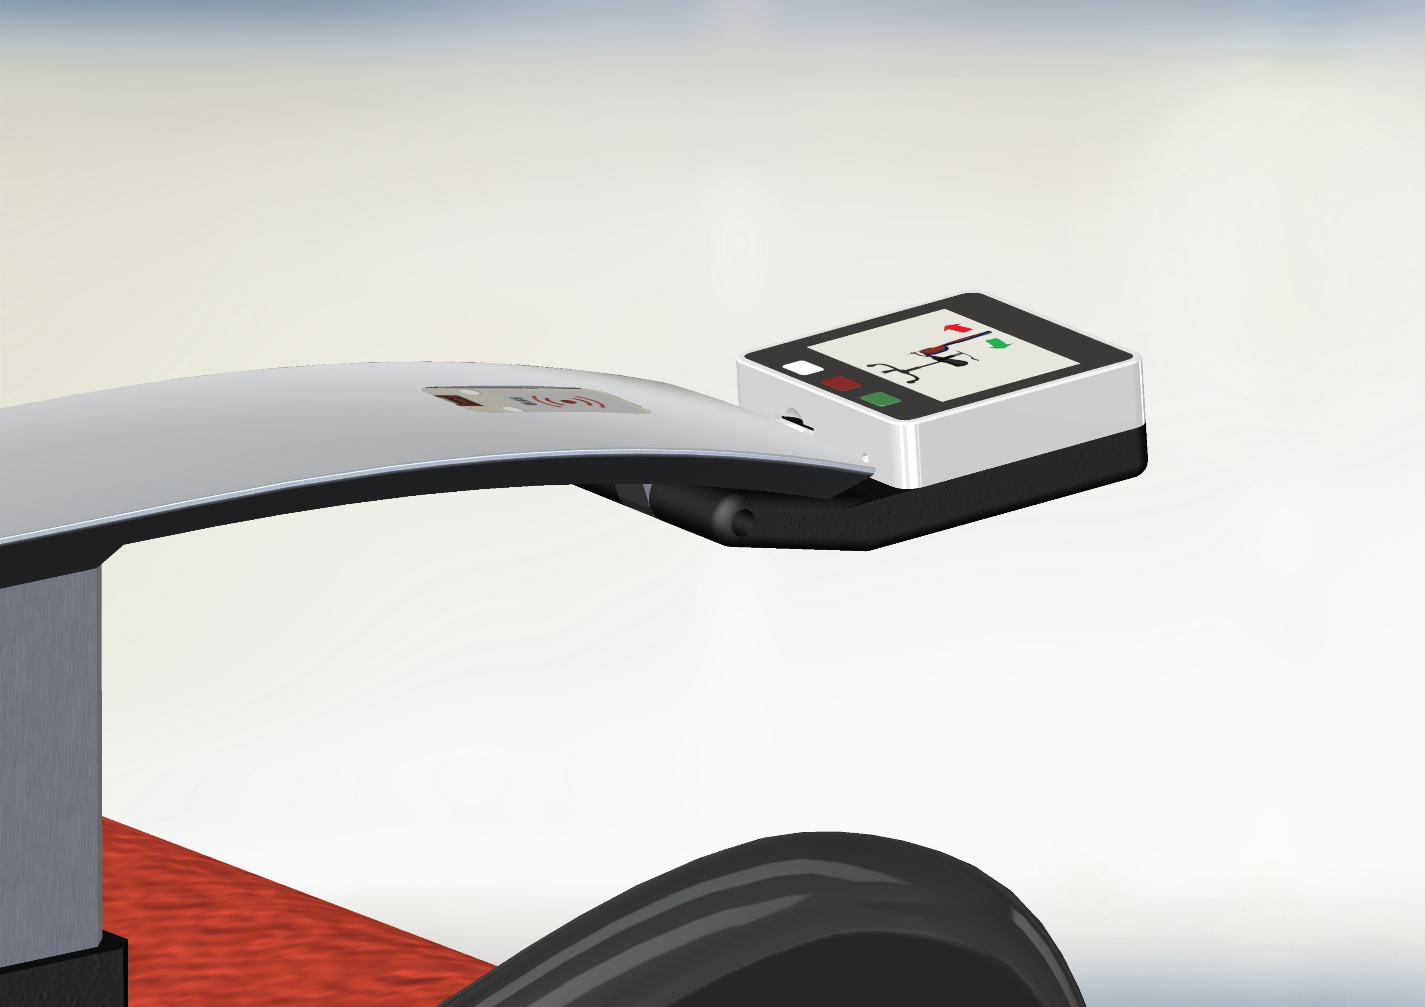
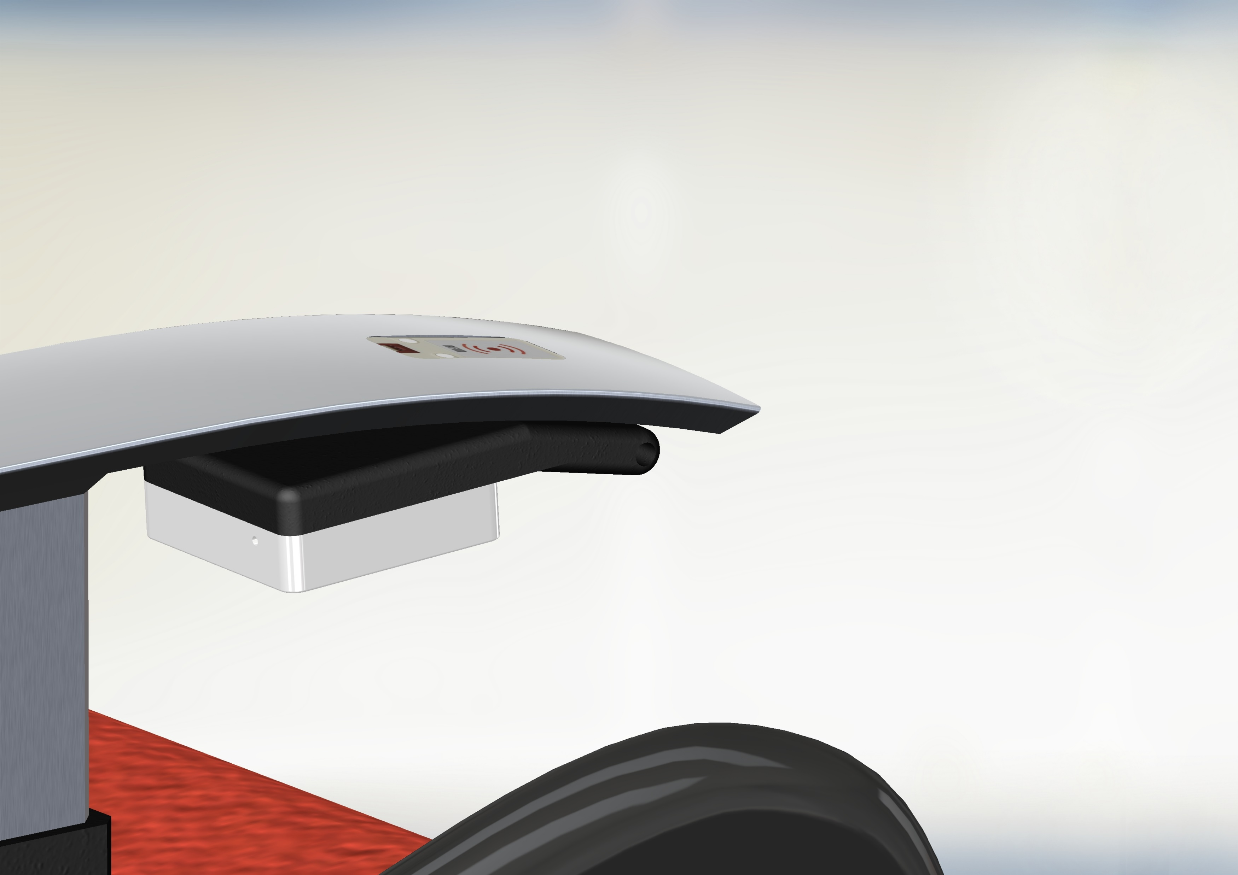
SmartSeat

Slide 2
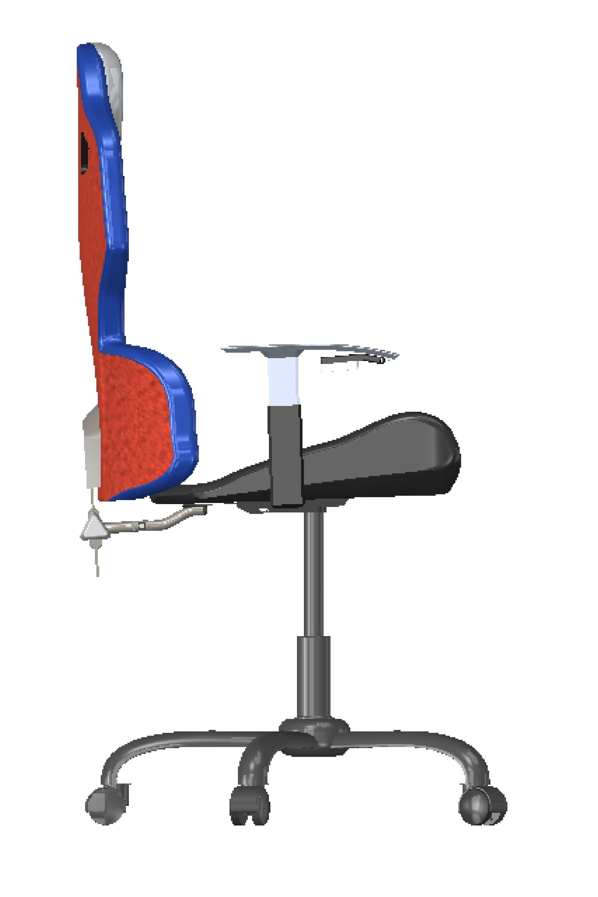
SmartSeat
Funktionen
Höhe Sitz
Winkel Sitz
Höhe Lehne
Winkel Lehne
Tiefe Lehne
Höhe Armstützen
(Feder Höhe)
(Feder Lehne)
(Heizung)
(Lüfter)

Slide 3
SmartSeat
Funktionen
Höhe Sitz
Winkel Sitz
Höhe Lehne
Winkel Lehne
Tiefe Lehne
Höhe Armstützen
(Feder Höhe)
(Feder Lehne)
(Heizung)
(Lüfter)

Slide 4
SmartSeat
Funktionen
Höhe Sitz
Winkel Sitz
Höhe Lehne
Winkel Lehne
Tiefe Lehne
Höhe Armstützen
(Feder Höhe)
(Feder Lehne)
(Heizung)
(Lüfter)

Slide 5
SmartSeat
Funktionen
Höhe Sitz
Winkel Sitz
Höhe Lehne
Winkel Lehne
Tiefe Lehne
Höhe Armstützen
(Feder Höhe)
(Feder Lehne)
(Heizung)
(Lüfter)

Slide 6
SmartSeat
Funktionen
Höhe Sitz
Winkel Sitz
Höhe Lehne
Winkel Lehne
Tiefe Lehne
Höhe Armstützen
(Feder Höhe)
(Feder Lehne)
(Heizung)
(Lüfter)

Slide 7
SmartSeat
Funktionen
Höhe Sitz
Winkel Sitz
Höhe Lehne
Winkel Lehne
Tiefe Lehne
Höhe Armstützen
(Feder Höhe)
(Feder Lehne)
(Heizung)
(Lüfter)

Slide 8
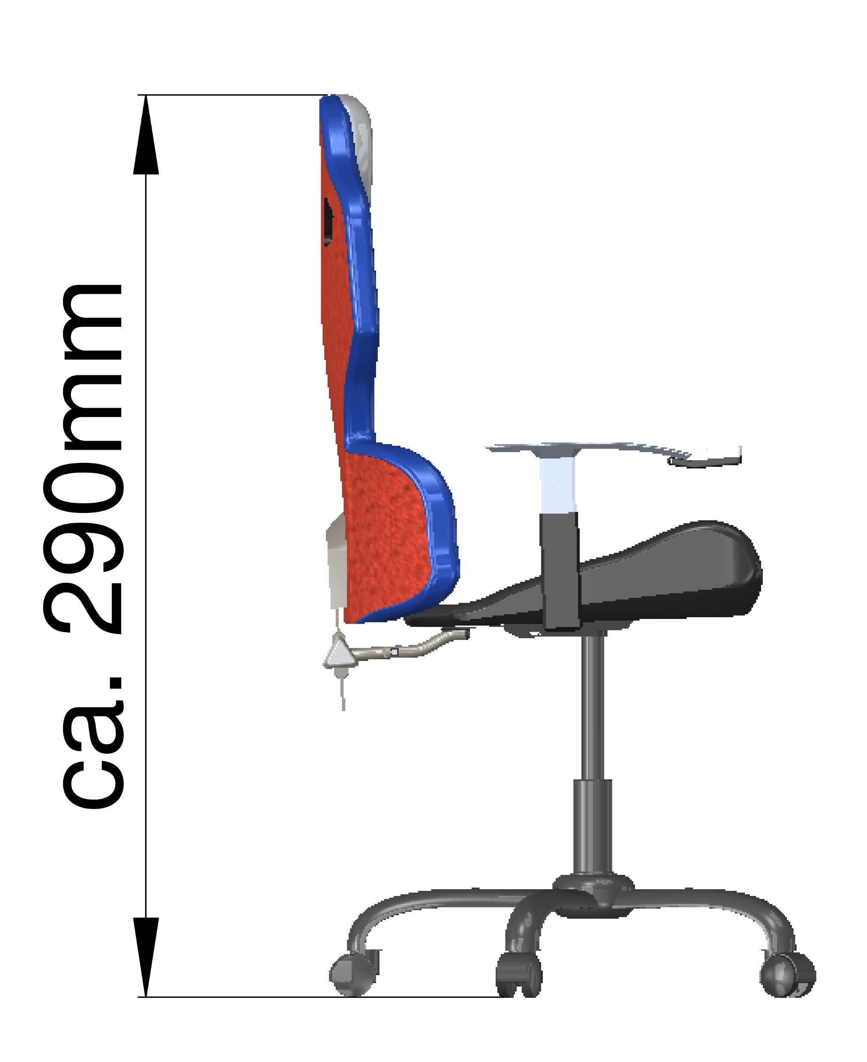
SmartSeat
Prototyp
Maßstab:
ca. 1:4

Slide 9
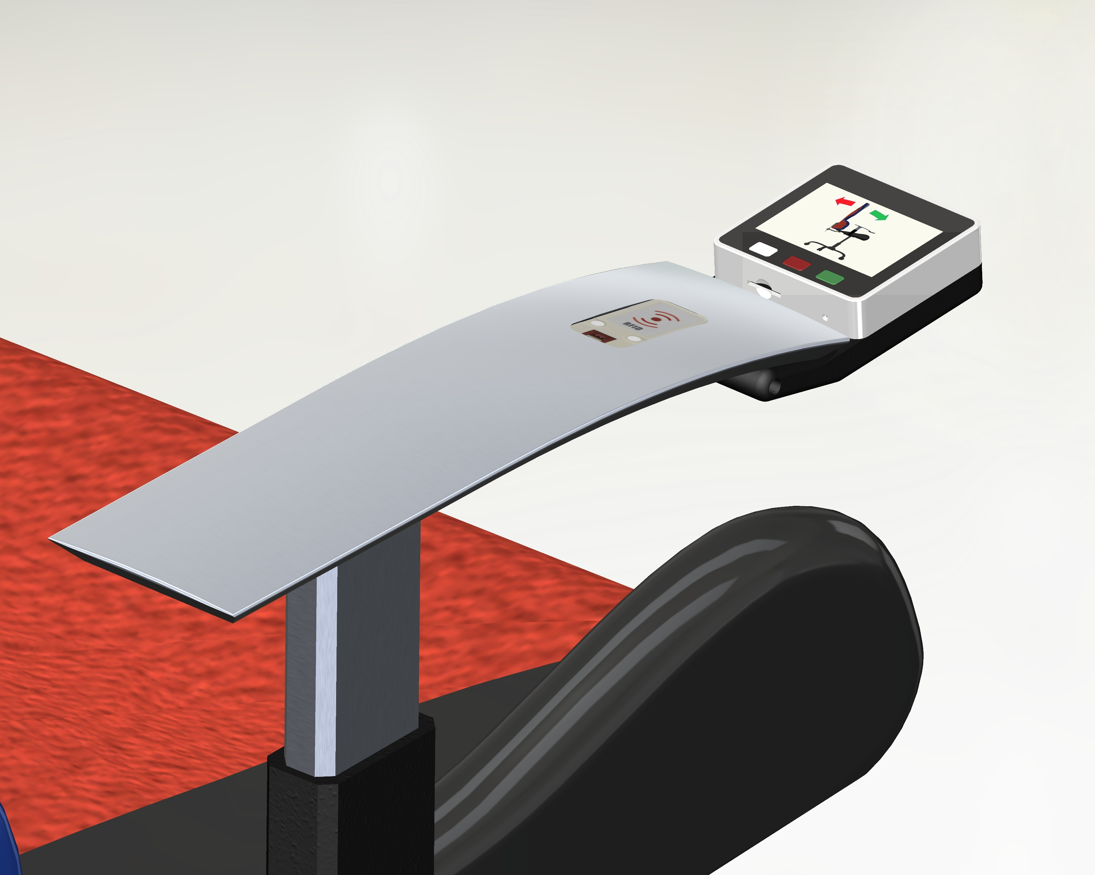
SmartSeat
Prototyp
Armlehne mit M5Stack und RFID in Originalgröße

Slide 10
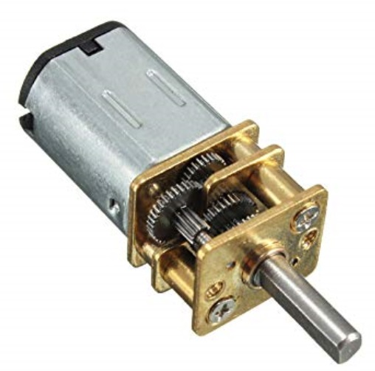
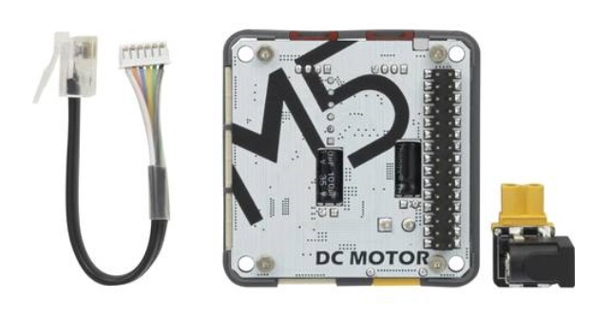
SmartSeat
Aktoren
Gleichstrom 6V
30/min bis 300/min
Kraftübertragung über
Kurbelgetriebe / Gewindestange

Slide 11
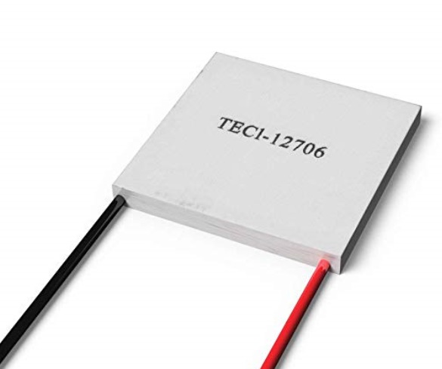
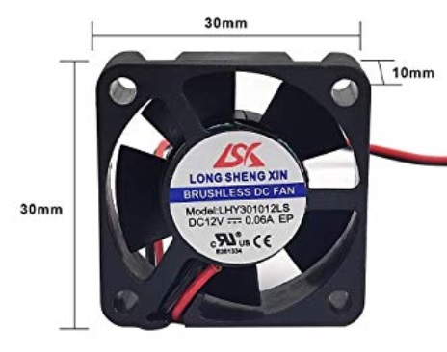
SmartSeat
Aktoren
Peltier-Element
Mini-Lüfter

Slide 12
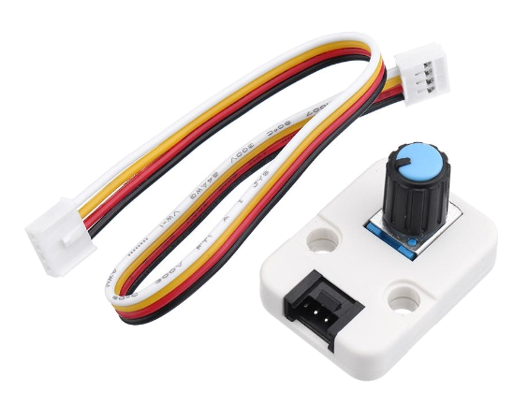
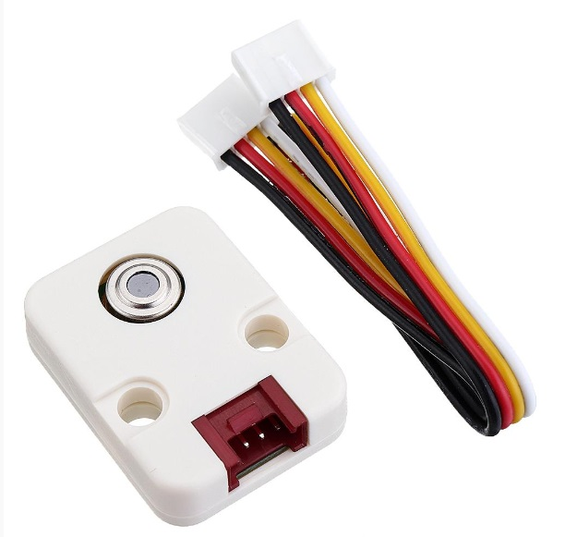
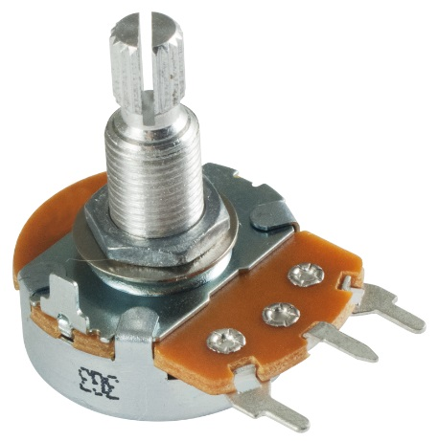
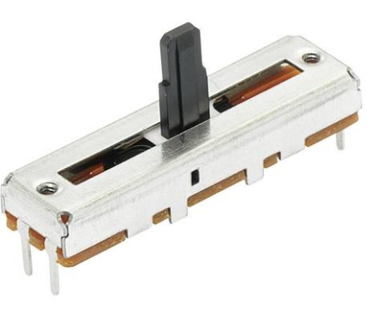
SmartSeat
Sensoren
Erforderlich:
Absolutwert-Drehgeber
-> Potentiometer
Temperatur-
sensor

Slide 13
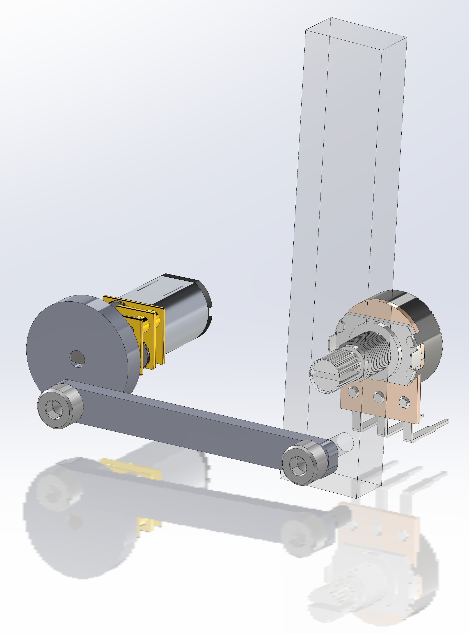
SmartSeat
Servo-Baugruppe
Kurbelgetriebe

Slide 14
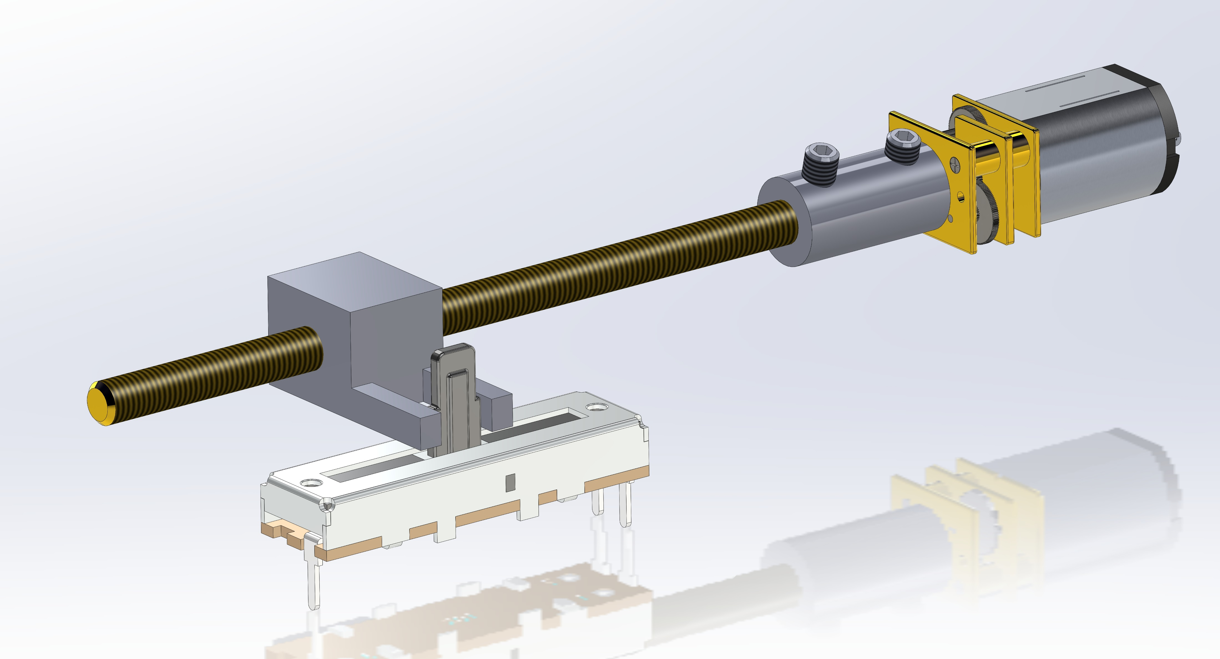
SmartSeat
Servo-Baugruppe
Gewindetrieb

Slide 15
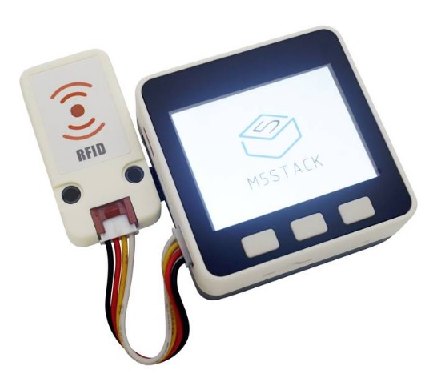
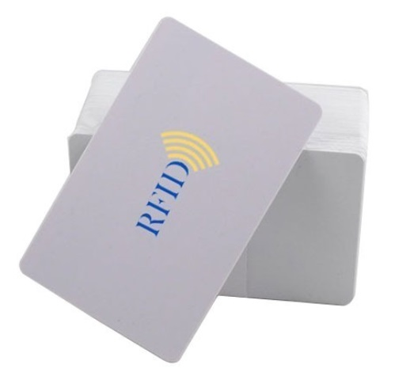
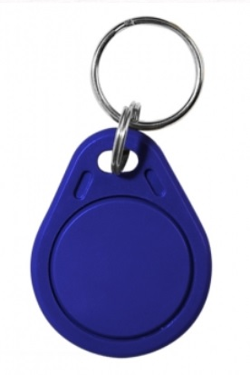
SmartSeat
RFID
13,56 MHz
1 kB
Abstand max. 8 cm
RFID (radio-frequency identification)

Slide 16
SmartSeat
Meilensteine
28.10.19: Rohkonstruktion / vorläufige Stückliste
04.11.19: jew. eine Servo-Baugruppe mech. fertig
11.11.19: Servo-Baugruppe funktionsfähig
18.11.19: RFID lese- und schreibfähig
09.12.19: Teile gedruckt
…
13.01.20: Projektabgabe
20.01.20: Projektvorstellung

